Slide 1
Курсовая работа по теме “Обработка табличных данных” Вариант 4

Slide 2
Аннотация
Программа представляет анализ обработки табличной информации, сфокусированной на воздушных рейсах. Рассматриваются методы анализа и визуализации данных, связанных со статистикой авиарейсов.
В работе освещаются технологии обработки больших объемов данных для оптимизации рейсов и улучшения эффективности авиакомпаний. Рассматриваются современные подходы к анализу данных о стоимости рейсов, количеству пассажиров, рассчитывается прибыль после проведённого авиарейса.
Программа представляет актуальные методы и инструменты обработки табличной информации, способствующие оптимизации и улучшению управления воздушными перевозками.
Исследование подчеркивает значимость визуального предоставления информации в авиационной отрасли для повышения надежности и упрощения выявления статистики авиаперелетов.

Slide 3
Цели и задачи
Целью данной курсовой работы является разработка программы для обработки табличных данных, чтобы облегчить работу с большим объёмом данных и улучшить эффективность авиакомпаний
Постановка задачи: Даны сведения о перевозках авиапассажиров на рейсах одного аэропорта. Структура записи: номер рейса, название маршрута (например, «Севастополь — Лондон», 20 символов), марка самолета (6 символов), общие стоимостные затраты на рейс, количество пассажиров. Подсчитать среднюю стоимость перевозки одного пассажира на рейсе, а также итоговые данные по затратам и количеству пассажиров и среднюю стоимость провозки одного пассажира по аэропорту.

Slide 4

Актуальность
В современном мире организации, такие как авиакомпании, сталкиваются с огромными объемами данных, требующими систематизации, анализа и преобразования для принятия обоснованных решений. Целью данной программы является создание инструмента, способного обрабатывать табличную информацию, используемую в авиационной сфере, с высокой степенью точности, эффективности и удобства.
Данный проект направлен на создание инновационного инструмента, способного значительно улучшить процессы обработки данных в авиационной сфере, повысить оперативность принятия решений и обеспечить более эффективное функционирование авиакомпаний.

Slide 5
Обоснование выбора метода организации данных
Для организации данных был выбран двунаправленный линейный список. В отличие от однонаправленного линейного списка, содержащего только указатель на следующий элемент двунаправленный облегчает работу программиста и ускоряет работу программы в некоторых функция, но взамен требует больше памяти для хранения указателя на предыдущий элемент.
Альтернативой для организации рассматривалось бинарное дерево. Дерево содержит также 2 указателя. На левый и правый элемент, но не содержит указатель на предыдущий, что в некоторых случаях усложняет написание функций. По сравнению с двунаправленным линейным списком большинство функций использует рекурсию, из-за чего программа выполняется дольше. Можно создать и функции, не использующие рекурсию, но это усложнит работу программисту
На основании выводов о памяти/скорости работы/удобства разработки можно составить таблицу преимуществ и недостатков методов организации данных. Для оценки методов можно использовать следующую шкалу оценки от 1 до 3
Метод | Память | Скорость работы | Удобство разработки
Однонаправленный линейный список | 3 | 2 | 2
Двунаправленный линейный список | 2 | 3 | 3
Бинарное дерево | 2 | 1 | 1
Подводя итоги, можно сказать, что из-за ряда преимуществ был выбран двунаправленный линейный список. Несмотря на
то, что программа жертвует частью памяти на хранение указателя на следующий элемент она работает быстрее в
некоторых функциях и их удобней разрабатывать, имея в памяти указатель на предыдущий элемент.

Slide 6
Перечень основных функций
Для решения поставленной задачи следует разработать следующие функции:
1) Начальное создание таблицы. При необходимости создания новой таблицы исходные данные считываются из текстового файла. Имя файла должен задавать пользователь.
2) Просмотр таблицы. При этом необходимо предусмотреть возможность скроллинга.
3) Добавление новой записи в таблицу. В начало/конец списка или в левое/правое поддерево бинарного дерева.
4) Удаление записи. Удаляемый элемент выбирается по одному из полей таблицы (ключевому). Ключевое поле выбирает студент. При удалении нужно переспросить пользователя программы уверен ли он в этом.
5) Корректировка записи в таблице. Корректируемую запись выбирают по одному из полей таблицы (ключевому).
6) Сортировка таблицы. Сортировка производится по одному из полей таблицы (ключевому). Метод сортировки выбирает студент.
7) Поиск записи в таблице (по не ключевому полю).
8) Сохранение таблицы в файле. Имя файла должен вводить пользователь. Сохранять таблицу следует в текстовый файл и в типизированный.
9) Чтение данных из файла. Имя файла должен вводить пользователь. При чтении данных необходимо создавать новый список.
10) Обработка таблицы и просмотр результатов обработки. Результат обработки необходимо вывести на экран и в текстовый файл. Имя файла вводит пользователь.
11) Выход ― завершение работы программы.

Slide 7
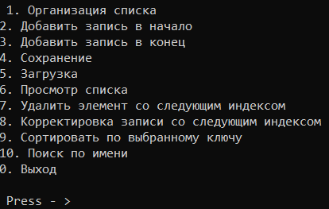
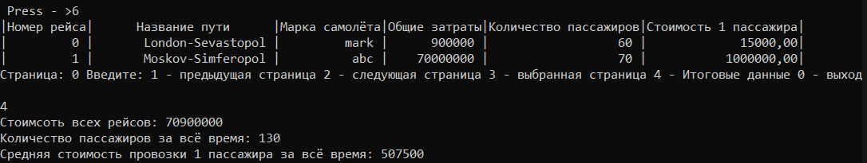
Реализация меню-ориентированного интерфейса и функция просмотра списка
Меню-ориентированный интерфейс и имеющиеся функции
Отображение списка

Slide 8

Заключение
В ходе выполнения данной курсовой работы была успешно достигнута её основная цель — разработка программы для обработки табличных данных в контексте воздушных рейсов. Программа представляет собой важный инструмент, спроектированный с учетом потребностей авиакомпаний в эффективном управлении обширными объемами информации.
Разработанное программное решение предоставляет пользователям возможность легкого и удобного ведения данных о воздушных рейсах. Это, в свою очередь, способствует совершенствованию операционных процессов авиакомпаний, делая их более эффективными и приспособленными к современным требованиям управления данными.
Полученные в результате работы знания и навыки в области разработки программного обеспечения для обработки табличных данных представляют ценный опыт, который может быть успешно применен в реальных сценариях авиационной деятельности. Данное заключение подчеркивает важность развития современных технологических решений для поддержки и усовершенствования функционирования отраслей, таких как авиационная промышленность.

Slide 9
Спасибо за внимание!

